Slide 1
Архитектура программных систем
Структурные паттерны проектирования
Адаптер
К.т.н. Егоров А.А.
Notes:
https://refactoring.guru/ru/design-patterns/factory-method

Slide 2
Структурные паттерны
Структурные паттерны рассматривают вопросы о компоновке системы на основе классов и объектов. При этом могут использоваться следующие механизмы:
наследование, когда базовый класс определяет интерфейс, а подклассы – реализацию. Структуры на основе наследования получаются статичными;
композиция, когда структуры строятся путем объединения объектов некоторых классов. Композиция позволяет получать структуры, которые можно изменять во время выполнения.
Notes:
Определяют различные сложные структуры, изменяющие интерфейс существующих объектов или его реализацию
Структурные паттерны уровня класса используют наследование для составления композиций из интерфейсов и реализаций (адаптер)
Структурные паттерны уровня объекта компонуют объекты для получения новой функциональности (компоновщик)

Slide 3
К структурным паттернам проектирования относятся следующие:
адаптер (adapter);
мост (bridge);
компоновщик (composite);
декоратор (decorator);
Легковес (lightweight);
Фасад(Facade);
посредник (proxy).

Slide 4
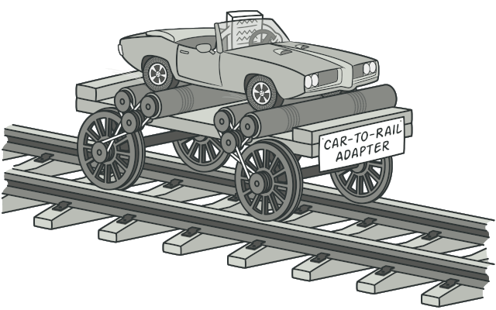
Паттерн Adapter
Адаптер — это структурный паттерн проектирования, который позволяет объектам с несовместимыми интерфейсами работать вместе.
Преобразует интерфейс одного класса в интерфейс другого, который ожидают клиенты
Обеспечивает совместную работу классов с несовместимыми интерфейсами, которая без него была бы невозможна
Альтернативное название – Wrapper (Обертка)
Типы:
Адаптер класса
Адаптер объекта

Slide 5
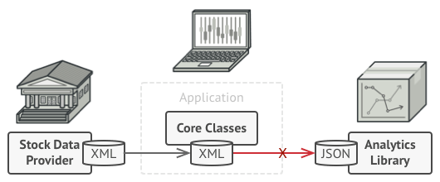
Проблема
Notes:
Представьте, что вы делаете приложение для торговли на бирже. Ваше приложение скачивает биржевые котировки из нескольких источников в XML, а затем рисует красивые графики.
В какой-то момент вы решаете улучшить приложение, применив стороннюю библиотеку аналитики. Но вот беда, библиотека поддерживает только формат данных JSON, несовместимый с вашим приложением.
Вы смогли бы переписать библиотеку, чтобы та поддерживала формат XML. Но, во-первых, это может нарушить работу существующего кода, который уже зависит от библиотеки. А во-вторых, у вас может просто не быть доступа к её исходному коду.

Slide 6
Решение
Вы можете создать адаптер. Это объект-переводчик, который трансформирует интерфейс или данные одного объекта в такой вид, чтобы он стал понятен другому объекту.
Адаптеры могут не только переводить данные из одного формата в другой, но и помогать объектам с разными интерфейсами работать сообща. Это работает так:
Адаптер имеет интерфейс, который совместим с одним из объектов.
Поэтому этот объект может свободно вызывать методы адаптера.
Адаптер получает эти вызовы и перенаправляет их второму объекту, но уже в том формате и последовательности, которые понятны второму объекту.

Slide 7
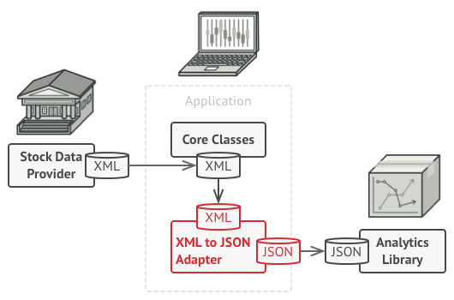
Двухсторонний адаптер

Slide 8
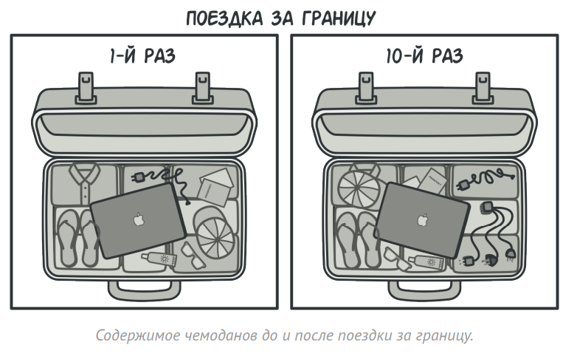
Мотивация
Графический редактор по прорисовке различных элементов
Абстрактный класс Shape:
LineShape
PolygonShape
TextShape (возможно из другой библиотеки)
Notes:
с. 141

Slide 9
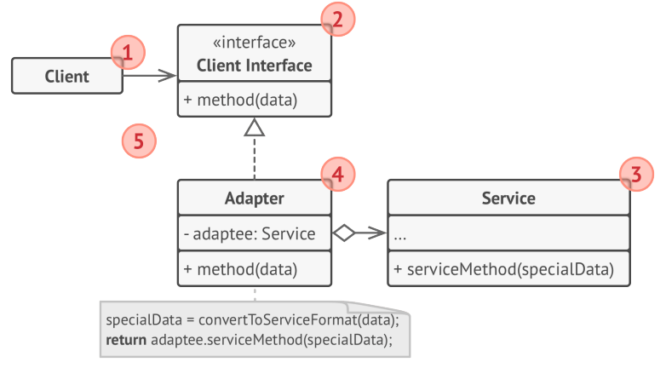
Адаптер (структура)
Клиент — это класс, который содержит существующую бизнес-логику программы.
Клиентский интерфейс описывает протокол, через который клиент может работать с другими классами.
Сервис – это какой-то полезный класс, обычно сторонний. Клиент не может использовать этот класс напрямую, так как сервис имеет непонятный ему интерфейс.
4. Адаптер — это класс, который может одновременно работать и с клиентом, и с сервисом. Он реализует клиентский интерфейс и содержит ссылку на объект сервиса. Адаптер получает вызовы от клиента через методы клиентского интерфейса, а затем переводит их в вызовы методов обёрнутого объекта в правильном формате.
5. Работая с адаптером через интерфейс, клиент не привязываться к конкретному классу адаптера. Благодаря этому, вы можете добавлять в программу новые виды адаптеров, независимо от клиентского кода. Это может пригодиться, если интерфейс сервиса вдруг изменится, например, после выхода новой версии сторонней библиотеки.

Slide 10
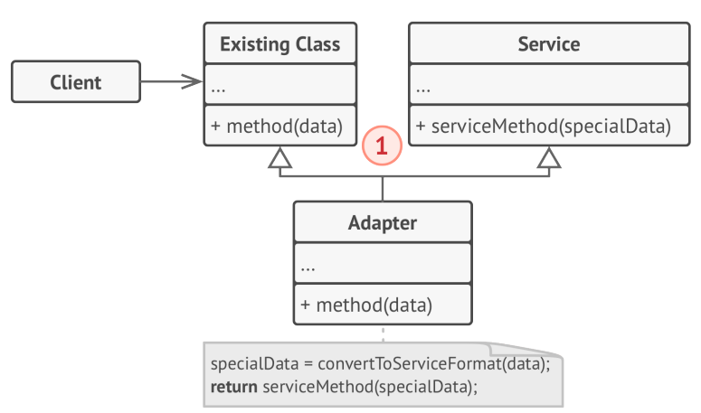
Адаптер (классов)
Эта реализация базируется на наследовании: адаптер наследует оба интерфейса одновременно. Такой подход возможен только в языках, поддерживающих множественное наследование, например C++.
Адаптер классов не нуждается во вложенном объекте, так как он одновременно наследует и существующий и сервисный интерфейс.

Slide 11
Применимость
Необходимо использовать существующий класс, но его интерфейс не соответствует заданным требованиям
Создание повторно используемого класса, который должен взаимодействовать с заранее неизвестными или не связанными с ним классами, имеющими несовместимые интерфейсы
Необходимо использование нескольких существующих подклассов, приспосабливая интерфейс их общего родительского класса (только для адаптера объектов)
Notes:
Когда вы хотите использовать сторонний класс, но его интерфейс не соответствует остальному коду приложения.
Адаптер позволяет создать объект-прокладку, который будет превращать вызовы приложения в формат, понятный стороннему классу.
Когда вам нужно использовать несколько существующих подклассов, но в них не хватает какой-то общей функциональности. Причём расширять суперкласс вы не можете.
Вы могли бы создать ещё один уровень подклассов и добавить в них недостающую функциональность. Но при этом придётся дублировать один и тот же код в обеих ветках подклассов.
Более элегантным решением было бы поместить недостающую функциональность в адаптер и приспособить его для работы с суперклассом. Такой адаптер сможет работать со всеми подклассами иерархии. Это решение будет сильно напоминать паттерн Посетитель.

Slide 12
Шаги реализации
Убедитесь, что у вас есть два класса с неудобными интерфейсами:
полезный сервис — служебный класс, который вы не можете изменять (он либо сторонний, либо от него зависит другой код);
один или несколько клиентов — существующих классов приложения, несовместимых с сервисом из-за неудобного или несовпадающего интерфейса.
Опишите клиентский интерфейс, через который классы приложения смогли бы использовать класс сервиса.
Создайте класс адаптера, реализовав этот интерфейс.
Поместите в адаптер поле, которое будет хранить ссылку на объект сервиса. Обычно, это поле заполняют объектом, переданным в конструктор адаптера. В случае простой адаптации этот объект можно передавать через параметры методов адаптера.
Реализуйте все методы клиентского интерфейса в адаптере. Адаптер должен делегировать основную работу сервису.
Приложение должно использовать адаптер только через клиентский интерфейс. Это позволит легко изменять и добавлять адаптеры в будущем.

Slide 13
Структура адаптера класса
Client
Target
Adapter
Request()
SpecificRequest()
Взаимодействует с объектами, удовлетворяющими интерфейсу Target
Определяет существующий интерфейс, который нуждается в адаптации
Определяет зависящий от предметной области интерфейс, которым пользуется Client
(реализация)
Adapter
Request()
SpecificRequest()
Адаптирует интерфейс Adaptee к интерфейсу Target

Slide 14
Отношения (адаптер класса)
Адаптер класса адаптирует Adaptee к Target, перепоручая действия конкретному классу Adaptee
Этот паттерн не будет работать, если мы захотим одновременно адаптировать класс и его подклассы
Позволяет адаптеру Adapter заместить некоторые операции адаптируемого класса Adaptee
Вводит только один новый объект
Для того, чтобы добраться до адаптируемого класса, не нужно дополнительного обращения по указателю

Slide 15
Структура адаптера объектов
Client
Target
Adaptee
Request()
SpecificRequest()
adaptee
Adapter
Request()
adaptee->SpecificRequest()
применяет композицию объектов

Slide 16
Отношения (адаптер объектов)
Позволяет одному адаптеру Adapter работать со многими адаптируемыми объектами Adaptee
С самим Adaptee и его подклассами при их наличии
Адаптер может добавить новую функциональность сразу всем адаптируемым объектам
Затрудняет замещение операций класса Adaptee
Для этого необходимо породить от Adaptee подкласс и заставить Adapter ссылаться на этот подкласса, а не на сам Adaptee

Slide 17
Вопросы, которые необходимо иметь в виду
Объем работы
Зависит от того, насколько сильно различаются интерфейсы целевого и адаптируемого классов
Сменные адаптеры
Решается путем адаптации интерфейсов
Использование двусторонних адаптеров для обеспечения прозрачности
Полезны в тех случаях, когда клиенту необходимо видеть как адаптируемый, так и целевой объект

Slide 18
Реализация адаптеров классов
В C++ Adapter должен открыто наследоваться от Target и закрыто – от Adaptee
Adapter – подтип Target, но не Adaptee
class CTarget
{
public:
virtual void DoSomething() = 0;
};
class CAdaptee
{
public:
void DoSomethingGood();
};
class CAdapter : public CTarget, private CAdaptee
{
public:
virtual void DoSometing()
{
DoSomethingGood();
}
};

Slide 19
Пример – иерархия графических объектов
class CPoint
{
public:
int x, int y
};
class CShape
{
public:
virtual void GetBoundingBox(CPoint & bottomLeft, CPoint & topRight)const
};
class CTextView
{
public:
int GetLeft()const;
int GetTop()const;
int GetWidth()const;
int GetHeight()const;
};
Задача – добавить в иерархию класс CTextShape (наследник CShape), используя функциональность класса CTextView

Slide 20
Решение
class CPoint
{
public:
…
int x, int y
};
class CShape // целевой объект
{
public:
virtual void GetBoundingBox(CPoint & bottomLeft, CPoint & topRight)const;
};
class CTextView {…}; // адаптируемый класс
// адаптер
class CTextShape : public CShape, private CTextView
{
public:
virtual void GetBoundingBox(CPoint & bottomLeft, CPoint & topRight)const
{
bottomLeft.x = GetLeft();
bottomLeft.y = GetTop() + GetHeight();
topRight.x = GetLeft() + GetWidth();
topRight.y = GetTop();
}
};

Slide 21
Реализация сменных адаптеров
Задача – разработать компонент CTreeDisplay для визуализации древовидных структур
Иерархии классов
Дерево папок
Иерархии живых организмов
Для разных типов структур нужны разные операции доступа к потомкам:
GetSubclasses для классов, GetSubdirectories для файловой системы, и т.п.
Компонент CTreeDisplay должен уметь отображать иерархии обоих видов даже если у них разные интерфейсы

Slide 22
Реализация сменных адаптеров
Шаг 1. Поиск «узкого» интерфейса для Adaptee
Наименьшее подмножество операций, позволяющее выполнить адаптацию
Минимальный интерфейс для CTreeDisplay может включать всего две операции
Получить графическое представление узла
Доступ к потомкам узла
Шаг 2. Выбор одного из следующих подходов к реализации
Использование абстрактных операций
Использование объектов-уполномоченных

Slide 23
Подход 1 – «Использование абстрактных операций»
Определим в классе CTreeDisplay абстрактные операции, соответствующие узкому интерфейсу класса Adaptee
Подклассы CTreeDisplay реализовывают данные операции и адаптируют иерархически структурированный объект
Класс CDirectoryTreeDisplay будет осуществлять доступ к структуре каталогов файловой системы
Класс CDirectoryTreeDisplay специализирует узкий интерфейс таким образом, чтобы он мог отображать структуру каталогов, составленную из объектов CFileSystemEntity

Slide 24
Структура
CTreeDisplay (Client, Target)
GetChildren(CNode)
CreateGraphicNode(CNode)
Display()
BuildTree(Node n)
GetChildren(n)
Для каждого потомка {
AddGraphicNode(CreateGraphicNode(child))
BuildTree(child)
}
DirectoryTreeDisplay (Adapter)
GetChildren(Node)
CreateGraphicNode(Node)
CFileSystemEntity (Adaptee)

Slide 25
Подход 2 – «Использование объектов-уполномоченных»
CTreeDisplay выполняет переадресацию запросов к иерархической структуре объекту-уполномоченному
Узкий интерфейс объекта-уполномоченного (Целевой объект) помещается в абстрактный класс CTreeAccessorDelegate
Класс CDirectoryBrowser (Адаптер) наследуется от CTreeAccessorDelegate, реализуя абстрактные операции уполномоченного объекта

Slide 26
Структура
CTreeAccessorDelegate (Target)
delegate
GetChildren(CTreeDisplay, Node)
CreateGraphicNode(CTreeDisplay, Node)
CTreeDisplay (Client)
SetDelegate(CTreeAccessorDelegate)
Display()
BuildTree(Node n)
CDirectoryBrowser (Adapter)
GetChildren(CTreeDisplay, Node)
CreateGraphicNode(CTreeDisplay, Node)
CreateFile()
DeleteFile()
delegate->GetChildren(this, n)
Для каждого потомка {
AddGraphicNode(
delegate->CreateGraphicNode(this, child))
BuildTree(child)
}
CFileSystemEntity (Adaptee)

Slide 27
Преимущества и недостатки
Отделяет и скрывает от клиента подробности преобразования различных интерфейсов.
Усложняет код программы из-за введения дополнительных классов.
Преимущества
Недостатки

Slide 28
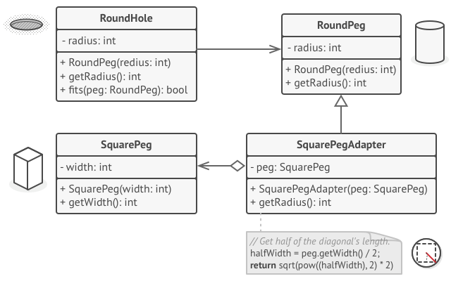
Круглое отверстие
Круглый колышек
public class RoundHole
{
private double radius;
public RoundHole(double radius)
{
this.radius = radius;
}
public double getRadius()
{
return radius;
}
public boolean fits(RoundPeg peg)
{
boolean result;
result = (this.getRadius() >= peg.getRadius());
return result;
}
}
public class RoundPeg
{
private double radius;
public RoundPeg() { }
public RoundPeg(double radius)
{
this.radius = radius;
}
public double getRadius()
{
return radius;
}
}

Slide 29
Квадратный колышек Адаптер квадратных колышков к круглым отверстиям
public class SquarePeg
{
private double width;
public SquarePeg(double width)
{
this.width = width;
}
public double getWidth()
{
return width;
}
public double getSquare()
{
double result;
result = Math.pow(this.width, 2);
return result;
}
}
public class SquarePegAdapter : RoundPeg
{
private SquarePeg peg;
public SquarePegAdapter(SquarePeg peg)
{
this.peg = peg;
}
public override double getRadius()
{
double result;
// Рассчитываем минимальный радиус, в который пролезет этот колышек.
result = (Math.sqrt(Math.pow((peg.getWidth() / 2), 2) * 2));
return result;
}
}

Slide 30
Клиентский код
public static void main(String[] args)
{
// Круглое к круглому — всё работает.
RoundHole hole = new RoundHole(5);
RoundPeg rpeg = new RoundPeg(5);
if (hole.fits(rpeg))
{
System.out.println("Round peg r5 fits round hole r5.");
}
SquarePeg smallSqPeg = new SquarePeg(2);
SquarePeg largeSqPeg = new SquarePeg(20);
// hole.fits(smallSqPeg); // Не скомпилируется.
// Адаптер решит проблему.
SquarePegAdapter smallSqPegAdapter = new SquarePegAdapter(smallSqPeg);
SquarePegAdapter largeSqPegAdapter = new SquarePegAdapter(largeSqPeg);
if (hole.fits(smallSqPegAdapter))
{
System.out.println("Square peg w2 fits round hole r5.");
}
if (!hole.fits(largeSqPegAdapter))
{
System.out.println("Square peg w20 does not fit into round hole r5.");
}
}

Slide 31
Вопросы?

